Slide 1



世界人工智能开源大赛
赛事发布与解读
赛道 三 丨路演答辩
作品名：SAGE-Mat:面向无机材料发现与合成规划的证据约束自循环智能体
演讲人：公司/公司职位
团队名：科学无极

Slide 2

目录
CONTENTS
01
目录标题文案预留
02
目录标题文案预留
03
目录标题文案预留
04
目录标题文案预留
05
目录标题文案预留

Slide 3

01
XXXXXXXX

Slide 4
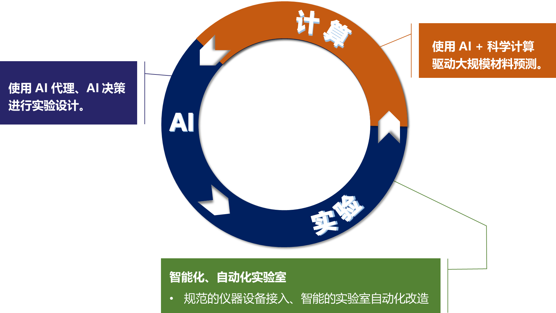




SAGE-Mat：从文献证据到实验流程 （项目概览）
历史文献与数据库
大模型 Agent：抽取 · 总结 · 压缩
3.8 kw 篇全文 + 在线五源检索
检索 → 核对 → 条件表 → 可迁移范围
自动化实验室
假设与合成方案
校徽
合成 · 表征 · 结果回写为证据
前驱体 · 温度/气氛 · 表征 · 失败判据
上海交通大学
北京鲸存科技有限公司
北京中关村学院

Slide 5
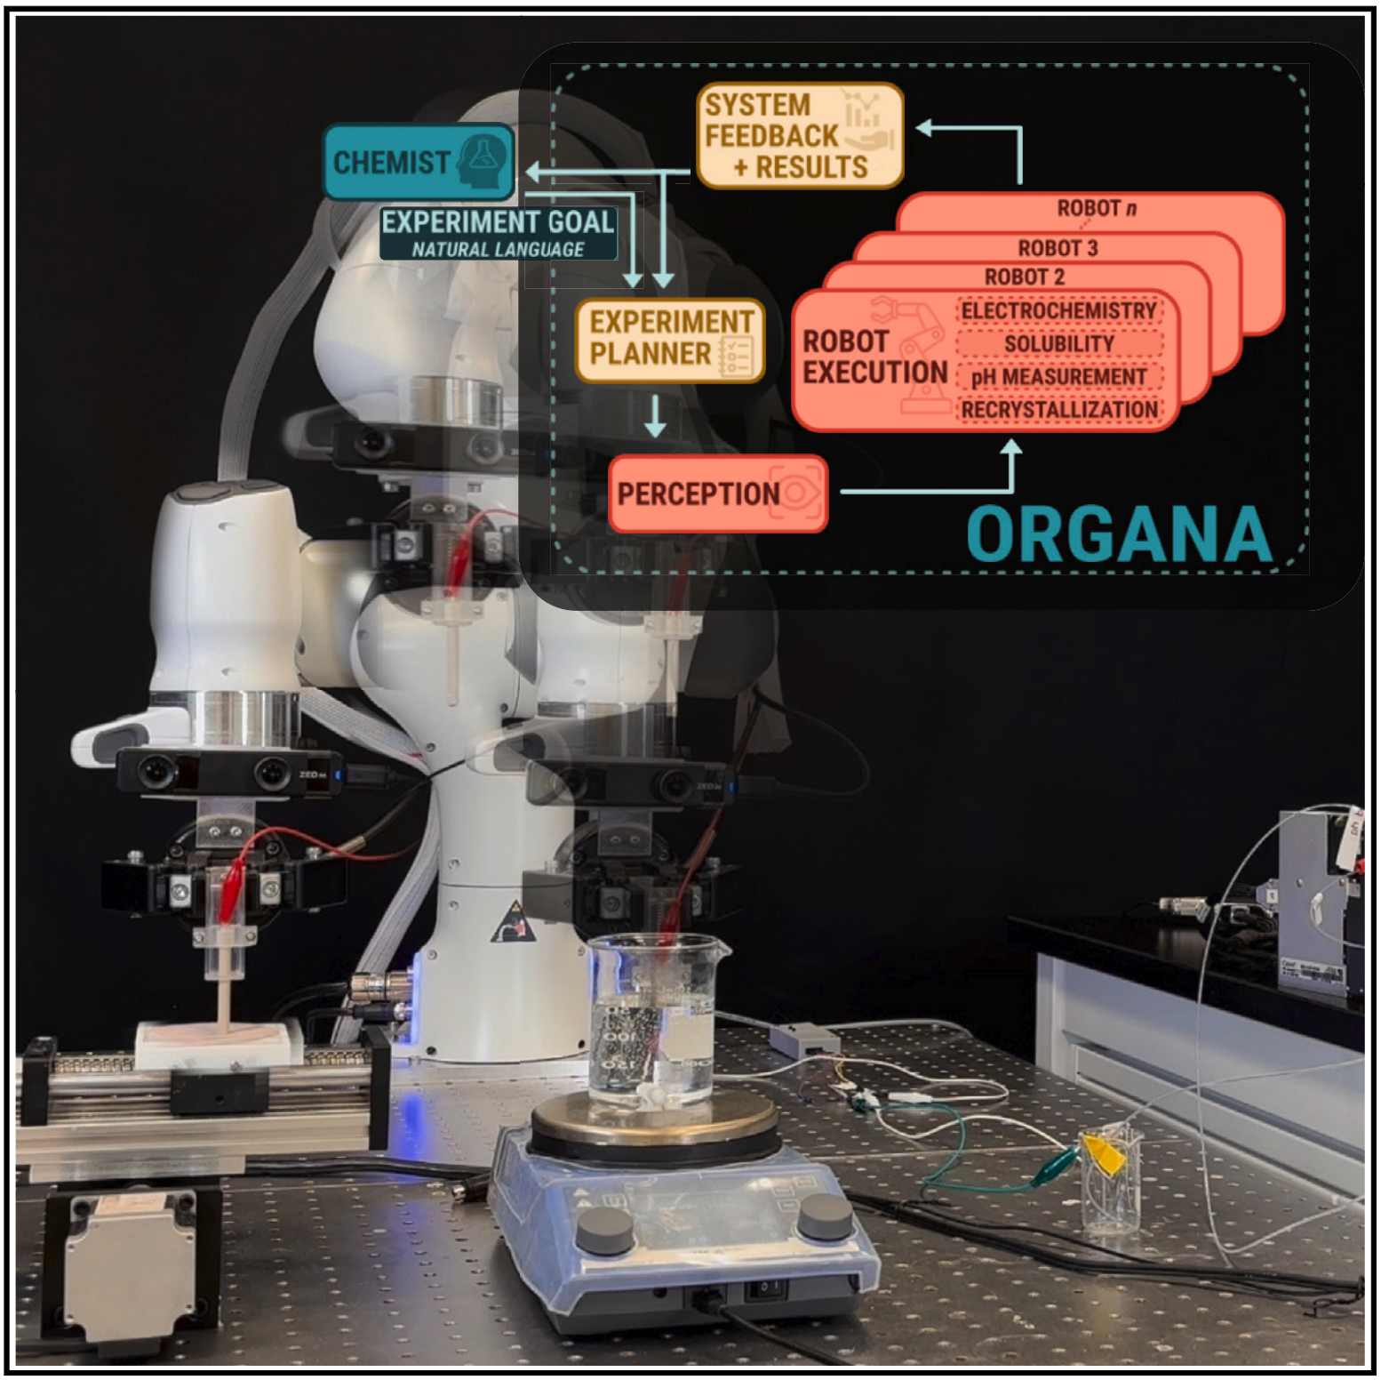






自动化实验室需要可用的合成知识 （问题价值）
实验
第五科研范式
设计
合成
测试
分析
xc理论
AI算法
合成方案
计算模拟
数据驱动
自动化、智能化实验室、干湿闭环极度欠缺的部分
选定体系范围
模型预测
候选材料
逆合成
方案预测
反应方案生成
工作流
生成
任务下发
电池
发光材料
热防护
其他无机功能性材料

Slide 6
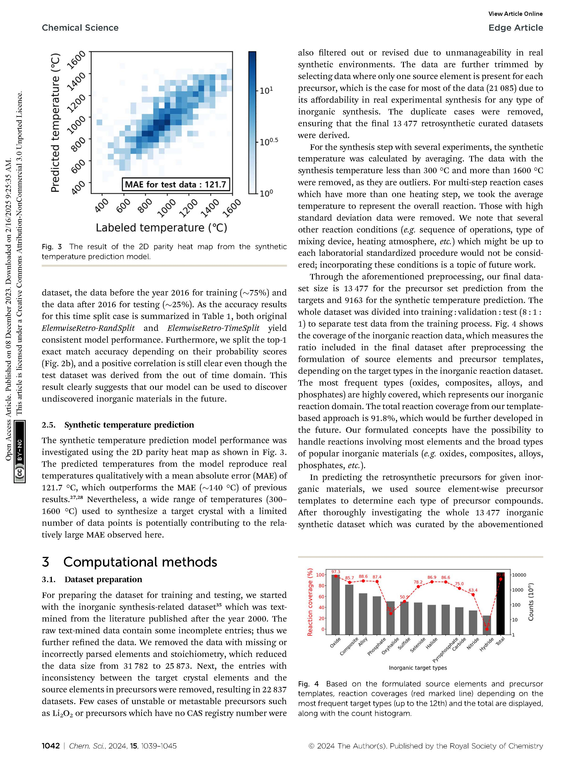
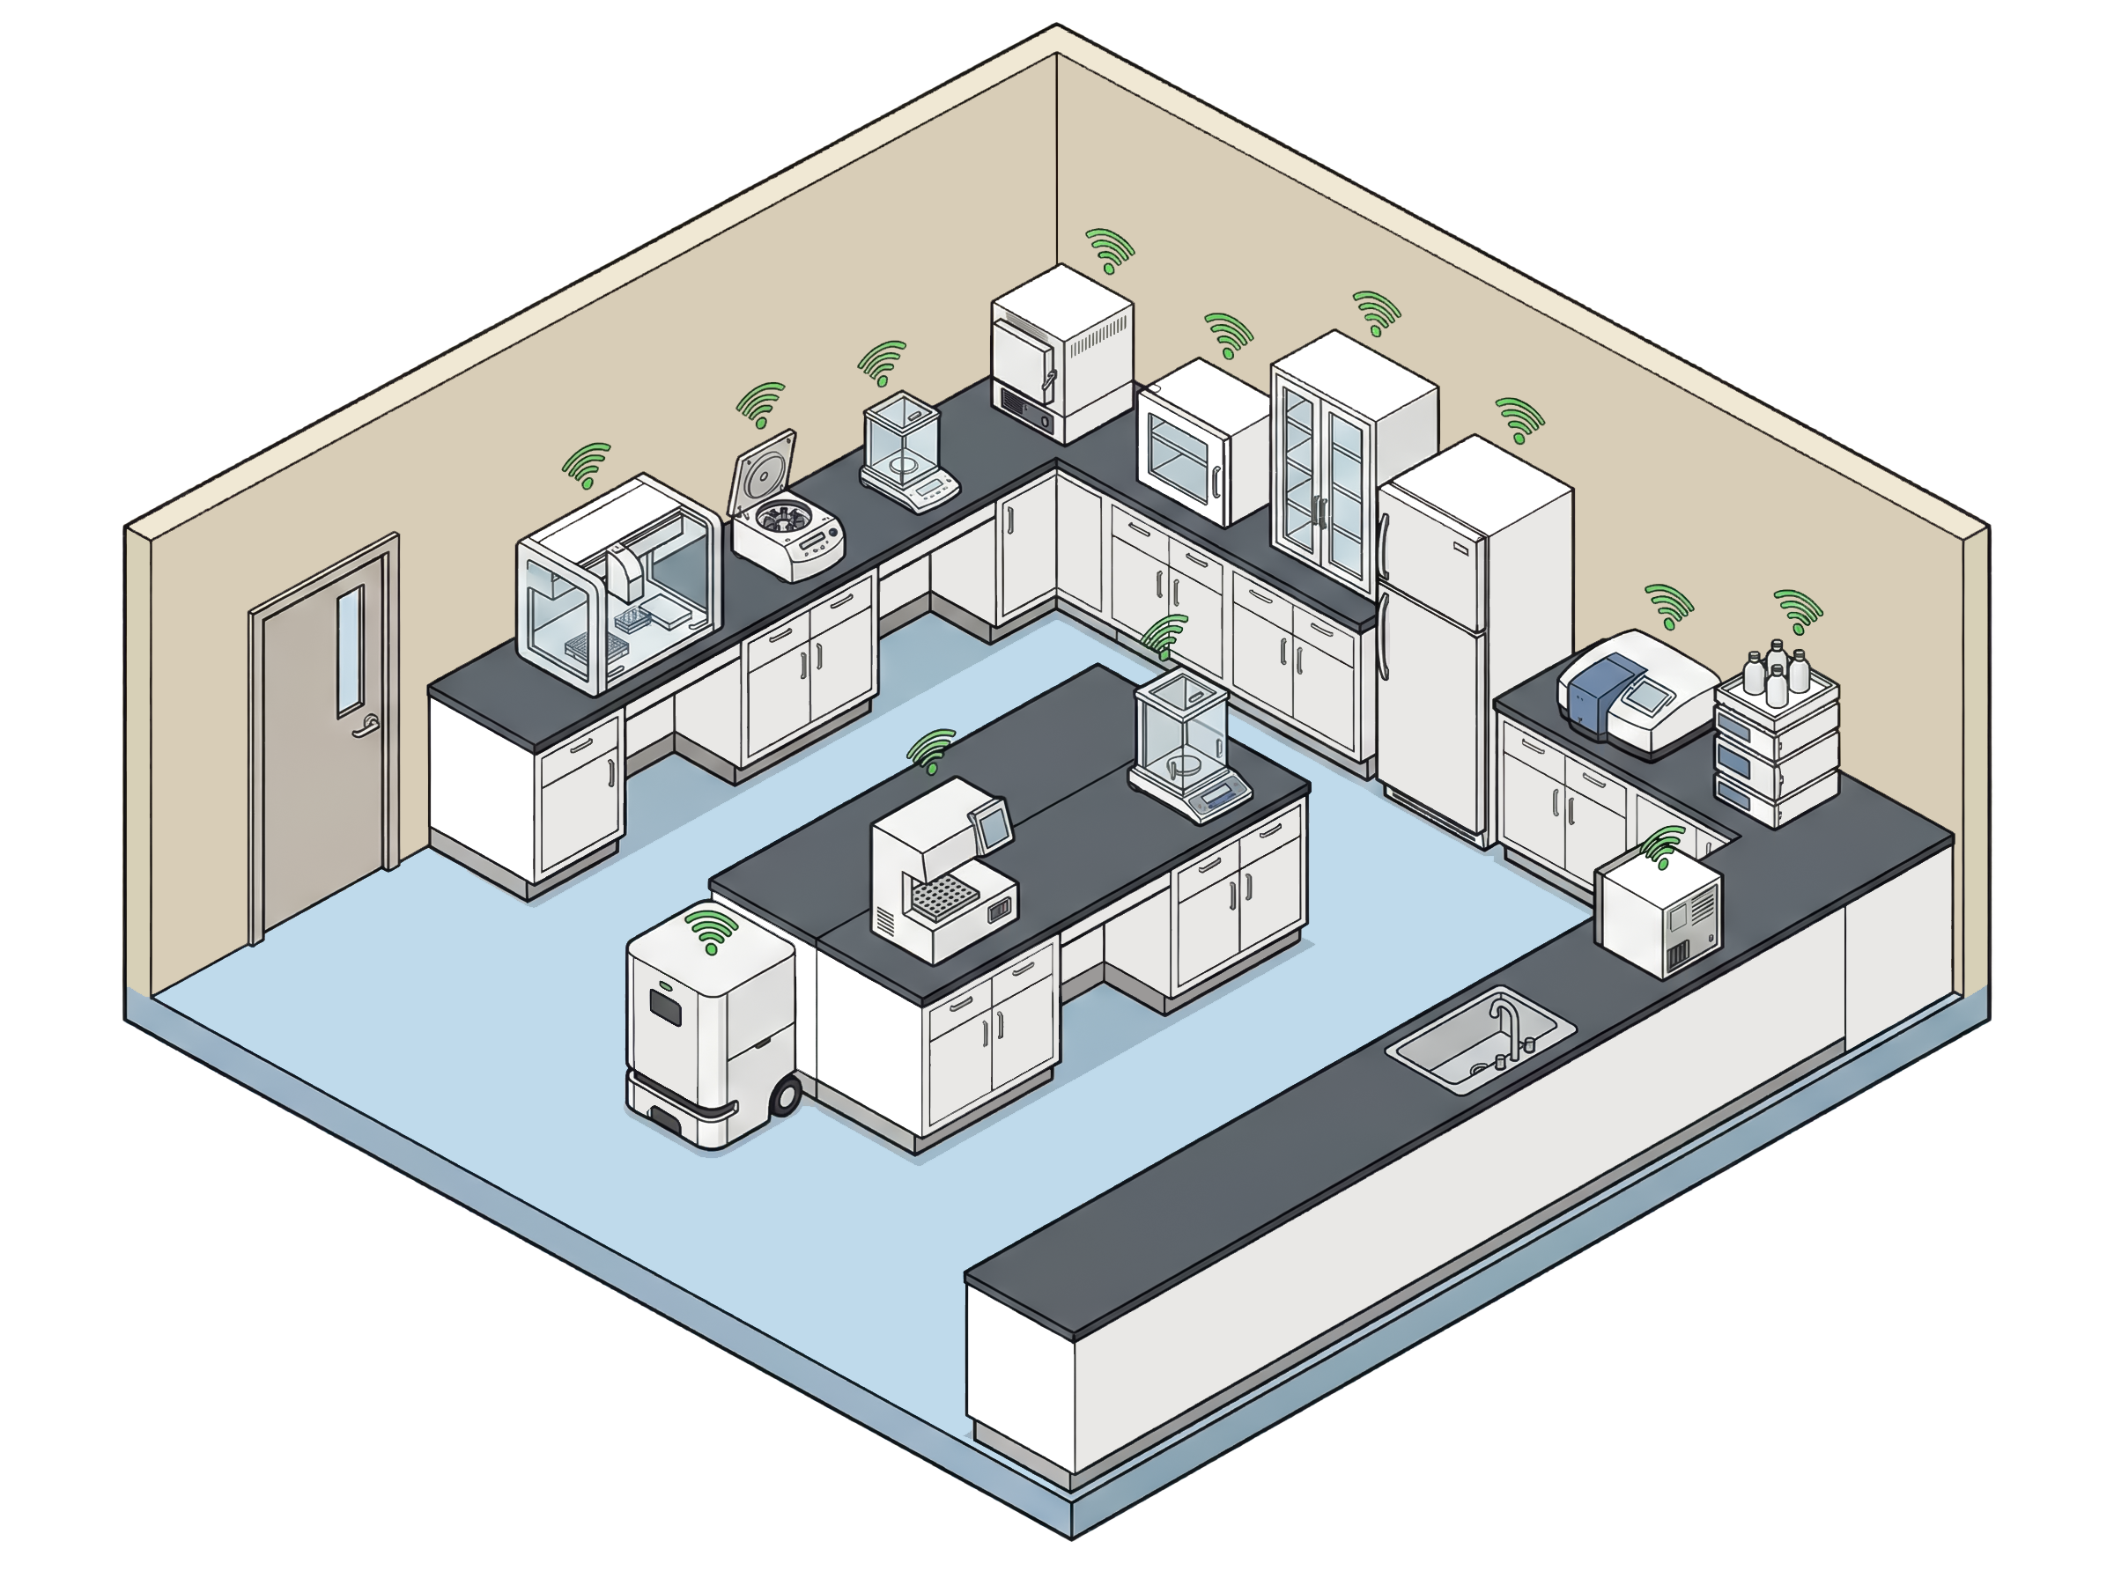

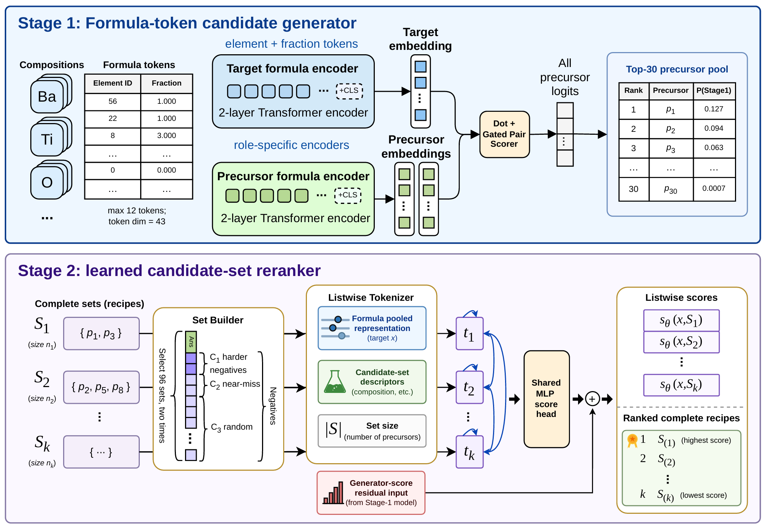
从研究方案到 OpenLab 工作流与仿真执行 （整体方案）
“
88,343,822篇文献 共计 80.5 TB
Experimental
Guidance
The phosphors of Sr4.75-5x-5yCa5xBa5y(PO4)2(SiO4):Eu0.252+ (0.01 ≤ x ≤ 1; 0.01 ≤ y ≤ 0.5) were prepared: I) Sr4.75-5xCa5x((PO4)(SiO4)0.5)2:Eu0.252+ (0.01 ≤ x ≤ 0.95); and II) Sr4.75-5yBa5y(PO4) 2(SiO4):Eu0.252+ (y = 0.01, 0.05, 0.1, 0.2, 0.5). The starting materials were CaCO3 (99.99%), SrCO3 (99.99%), BaCO3 (99.99%), NH4H2PO4 (99.99%), SiO2 (99.99%), Eu2O3 (99.99%). The stoichiometric chemicals were weighed and thoroughly mixed in an agate mortar, then transferred to a corundum crucible and heated at 350 (in air), 1000 (in air) and 1300 °C (in reducing (h2) atmosphere) for 15 h, respectively. In the experiments no signals from Eu3+ were detected on the emission spectra, indicating the Eu3+ ions were successfully reduced to Eu2+ ions in the present experimental conditions.
”
~20%的化学期刊比例
{
"formula": "Sr4.75-5xCa5x((PO4)(SiO4)0.5)2Eu0.25",
"elements": [
{ "name": "Sr", "stoichiometry": "4.75-5x" },
{ "name": "Ca", "stoichiometry": "5x" }, ...
],
"dopants": [
{"name": "Eu", "stoichiometry": "0.25", "valance": "2+"}
],
"variables": [
{
"variable": "x",
"range": "0.01 ≤ x ≤ 0.95",
"values": []
}
],
"precursors": [
"CaCO3", "SrCO3", "NH4H2PO4", "SiO2", "Eu2O3"
],
"experimental_conditions": [
{
"operation_name": "heat",
"temperature": [350],
"unit": "°C",
"duration": "",
"atmosphere": "air"
}, ...
]
}
Json Doc
方法
前驱体
条件
合成方案
方法
条件
Sol-Gel
AB₂
Atmosphere
Hydrothermal
BC₆
Temperature
Calcination
C₃D₆E
Stages

Slide 7
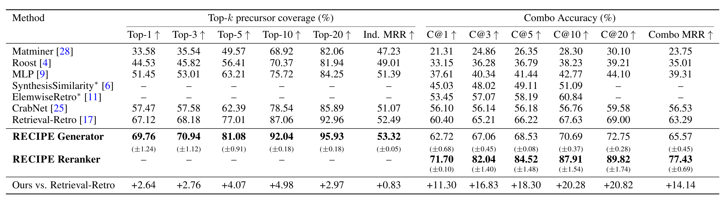
核心创新：集合级预测与证据约束 （核心创新）
RECIPE：对变长前驱体组合建模与重排
证据约束自循环：

Slide 8
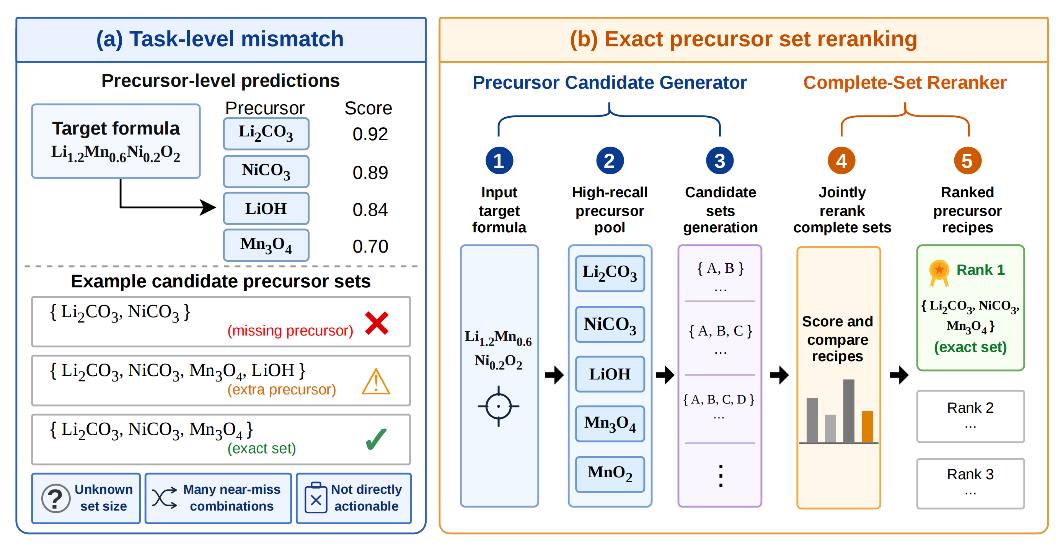
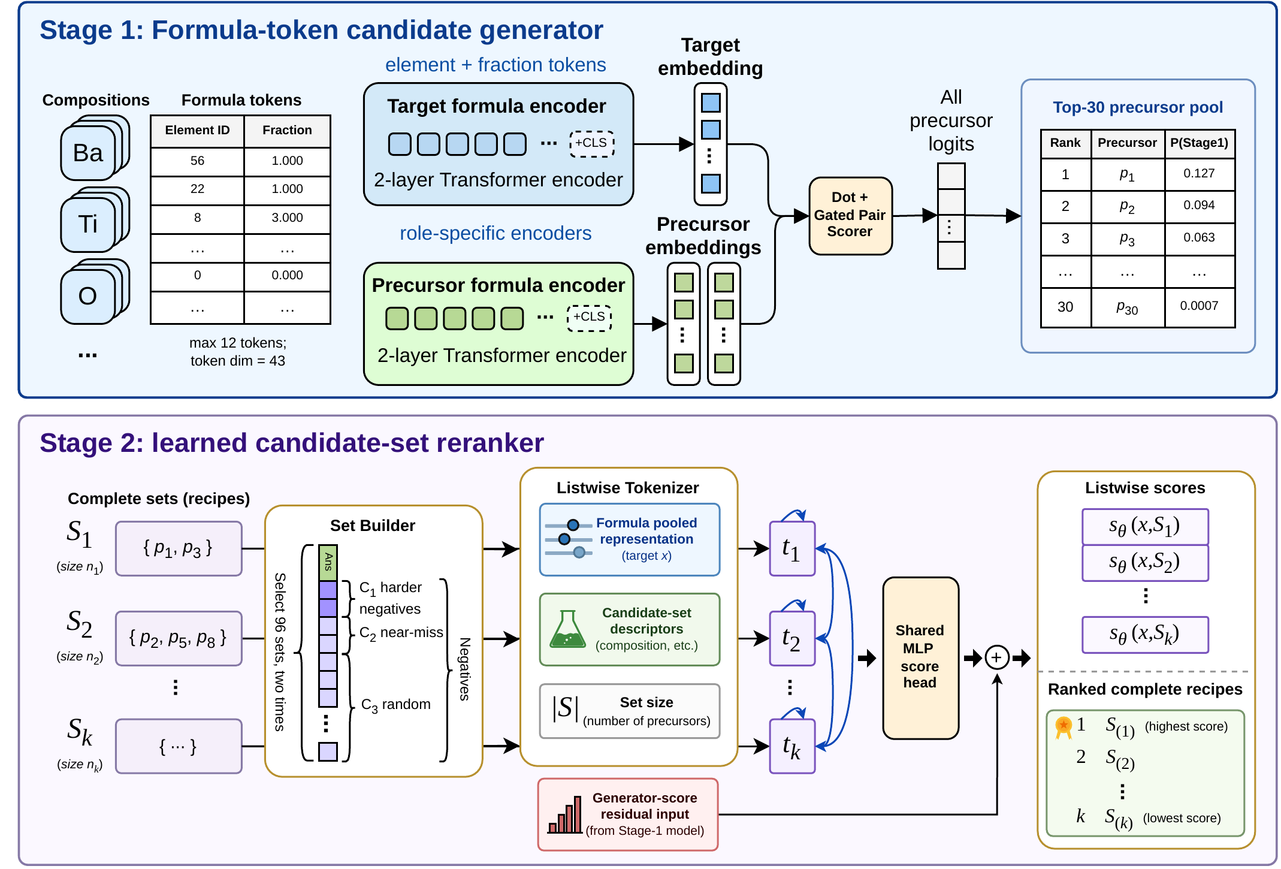
RECIPE （关键技术实现 1）
前驱体交给 RECIPE：把无机逆合成重述为变长前驱体集合的排序问题；温度、气氛、助熔剂不由模型臆造，而从结构近邻的实验记录中按证据等级类比，并标出不可迁移的边界。
RECIPE 两阶段架构（NeurIPS 2026 投稿图 1）：候选生成 → 候选集合重排

Slide 9
大规模文献抽取与合成方案构建系统 （关键技术实现 2）
88,343,822篇文献 共计 80.5 TB
~20%的化学期刊比例
“
The phosphors of Sr4.75-5x-5yCa5xBa5y(PO4)2(SiO4):Eu0.252+ (0.01 ≤ x ≤ 1; 0.01 ≤ y ≤ 0.5) were prepared: I) Sr4.75-5xCa5x((PO4)(SiO4)0.5)2:Eu0.252+ (0.01 ≤ x ≤ 0.95); and II) Sr4.75-5yBa5y(PO4) 2(SiO4):Eu0.252+ (y = 0.01, 0.05, 0.1, 0.2, 0.5). The starting materials were CaCO3 (99.99%), SrCO3 (99.99%), BaCO3 (99.99%), NH4H2PO4 (99.99%), SiO2 (99.99%), Eu2O3 (99.99%). The stoichiometric chemicals were weighed and thoroughly mixed in an agate mortar, then transferred to a corundum crucible and heated at 350 (in air), 1000 (in air) and 1300 °C (in reducing (h2) atmosphere) for 15 h, respectively. In the experiments no signals from Eu3+ were detected on the emission spectra, indicating the Eu3+ ions were successfully reduced to Eu2+ ions in the present experimental conditions.
Experimental
Guidance
”
{
"formula": "Sr4.75-5xCa5x((PO4)(SiO4)0.5)2Eu0.25",
"elements": [
{ "name": "Sr", "stoichiometry": "4.75-5x" },
{ "name": "Ca", "stoichiometry": "5x" }, ...
],
"dopants": [
{"name": "Eu", "stoichiometry": "0.25", "valance": "2+"}
],
"variables": [
{
"variable": "x",
"range": "0.01 ≤ x ≤ 0.95",
"values": []
}
],
"precursors": [
"CaCO3", "SrCO3", "NH4H2PO4", "SiO2", "Eu2O3"
],
"experimental_conditions": [
{
"operation_name": "heat",
"temperature": [350],
"unit": "°C",
"duration": "",
"atmosphere": "air"
}, ...
]
}
Json Doc

Slide 10


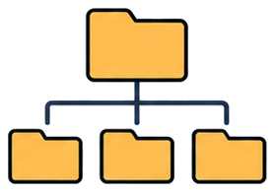










多智能体并行回环 1/2：账本状态机与并行分派
完成与否由程序判定，不由模型自报
编排器
主流程
并行分派
9 道闸门 · 29 批 / 40 个子任务
建账本 · 分派 · 验闸门 · 路由返工
返工回路
分派
落账
1 · 立项取证
2 · 并行生产
3 · 对抗审稿与交付
范围界定
分类法
对抗审稿
子主题与边界
每叶 ≥3 篇
独立上下文 · 三视角
研究主题
一行输入
文献检索
风格库
PASS
≥3 路分片并发
30 篇范文
裁决
终稿交付
图件
写作
实验构想
tex · pdf · bib
引用核查
可编辑三件套
按章节并发
前驱体预测
0 blocker/major ?
51/51 逐条核对
落账
issue 路由返工 · 最多 5 轮
回环账本 ledger.json
✓
✓
✓
✓
✓
✓
✓
✓
✓
九道闸门落账 · 文件锁 · 产物指纹
scope_confirmed
lit_coverage
style_bank_ready
ref_integrity
taxonomy_ready
figures_ready
draft_complete
ideas_reviewed
review_pass
29
批
40
个子任务
≤4
路并行
134
次工具调用
并行批次
各写自己的分片
单批并发上限
MCP · 全程留痕

Slide 11











多智能体并行回环 2/2：互搏通道与机械闸门
模型说了不算：检查不过即返工
7 → 0 项 issue（两轮）
1 · 互搏挑错
3 · 机械放行
执行者 ⇄ 审稿人
提案者 ⇄ 攻击者
0 blocker / major
check-done
独立上下文 · 三视角
实验构想内部对抗
九道闸门全过 · 退出码 0
2 · 路由返工
交付
本轮产物
23 页 PDF · 51/51 引用
稿件 · 图件
候选 ⇄ 审计
稿件 ⇄ 机械守卫
方案 · 引用库
图件两轮候选制
bib · tex · pdf 守卫
loopctl 拒绝写入
issue 路由表
级联失效
跳阶段 · 单轮审稿 → 写不进去
target → 责任阶段
指纹变 → PENDING
升级人类
三轮未收敛 / 轮次用尽
不收敛
只重跑责任阶段 · 最多 5 轮
图例
生产阶段
第 1 轮审稿
第 2 轮审稿
check-done
主流程
4
7
0
= 0
返工回路
机械放行
闸门拦下 · 3 blocker · 1 major
1 blocker · 3 major · 3 minor
0 · 0 · 0 → review_pass
23 页 PDF · 51/51 引用
升级人类

Slide 12
虚拟实验室合成仿真：（关键技术实现 3）

Slide 13
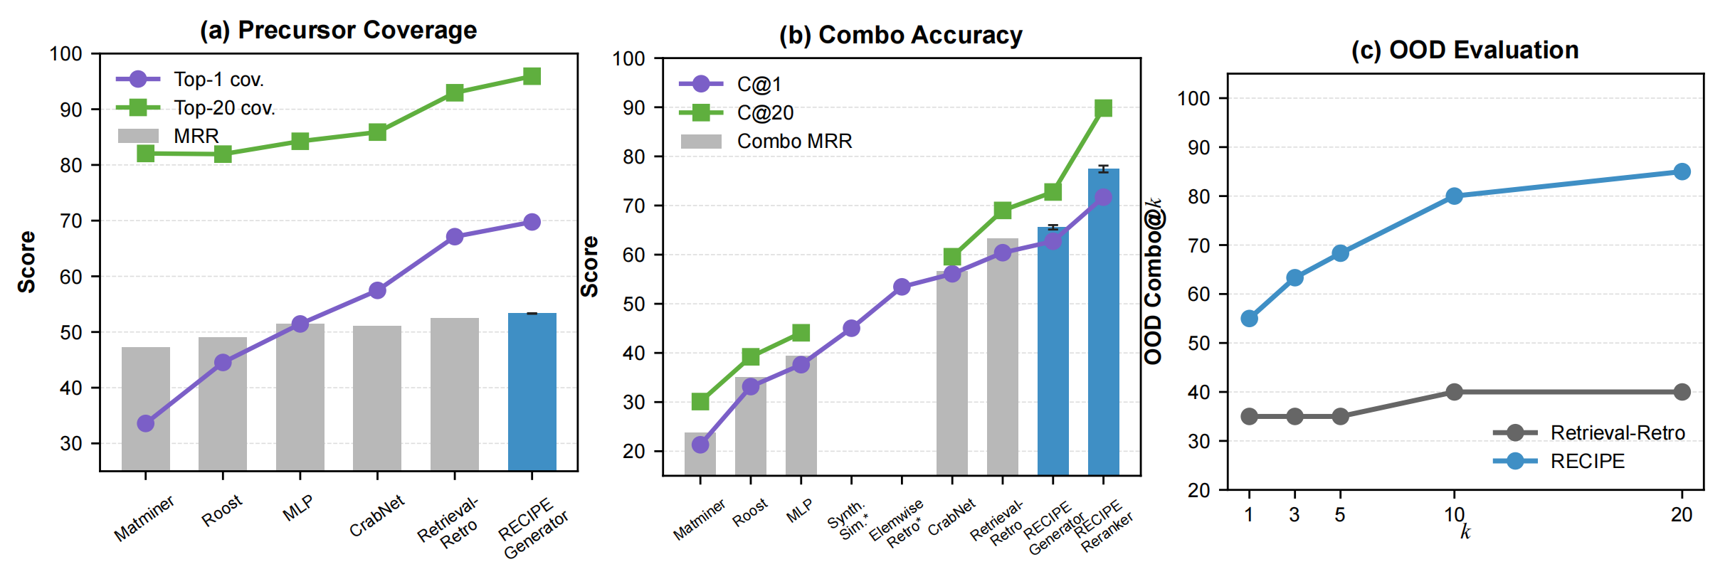
RECIPE结果（demo与验证结果 1）

Slide 14
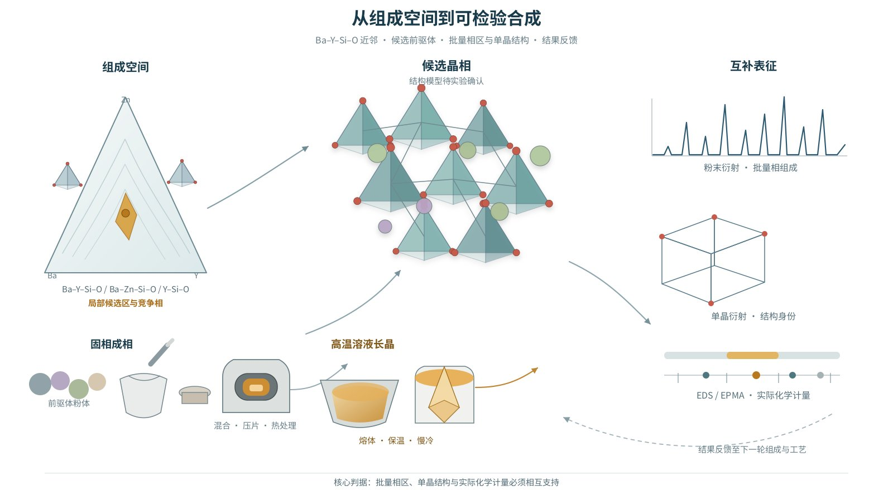
合成方案：LLZO与BYZSO（demo与验证结果 2）
输入任务
"Ba5Y12Zn[O(SiO4)]8 及其结构相近化合物的合成条件"，在需要人确认的节点续跑后交出 20 页综述，再按材料专家 8 条意见修订为 23 页正式稿。
51 / 51
219
参考文献逐条核对通过
次引用，整合率 100%
Agent 多轮优化迭代
Agent 多轮优化迭代
3 张
0
顶层编排器 5 次调用（首轮 + 4 次续跑）
29 批 / 40 个子任务
1
figspec 同源可编辑图
两轮对抗审稿的终审 issue 数
2
63 条候选 → 51 篇入库
5 条作者名不匹配经人确认后删除
3
两轮对抗审稿：首轮 7 项 issue 路由返工
第二轮修复正确
4
正式报告调用前驱体预测 3 次（Zn / Mg / Co 目标）
专家反馈修订：正规论文语言、同类体系单独成节、前人结论汇总、方向落到工艺与前驱体、相图讨论、学术排版图、去除工程术语
5
基于证据约束的Agent自循环合成方案设计

Slide 15
OpenLab：（等视频demo）（demo与验证结果 3）

Slide 16
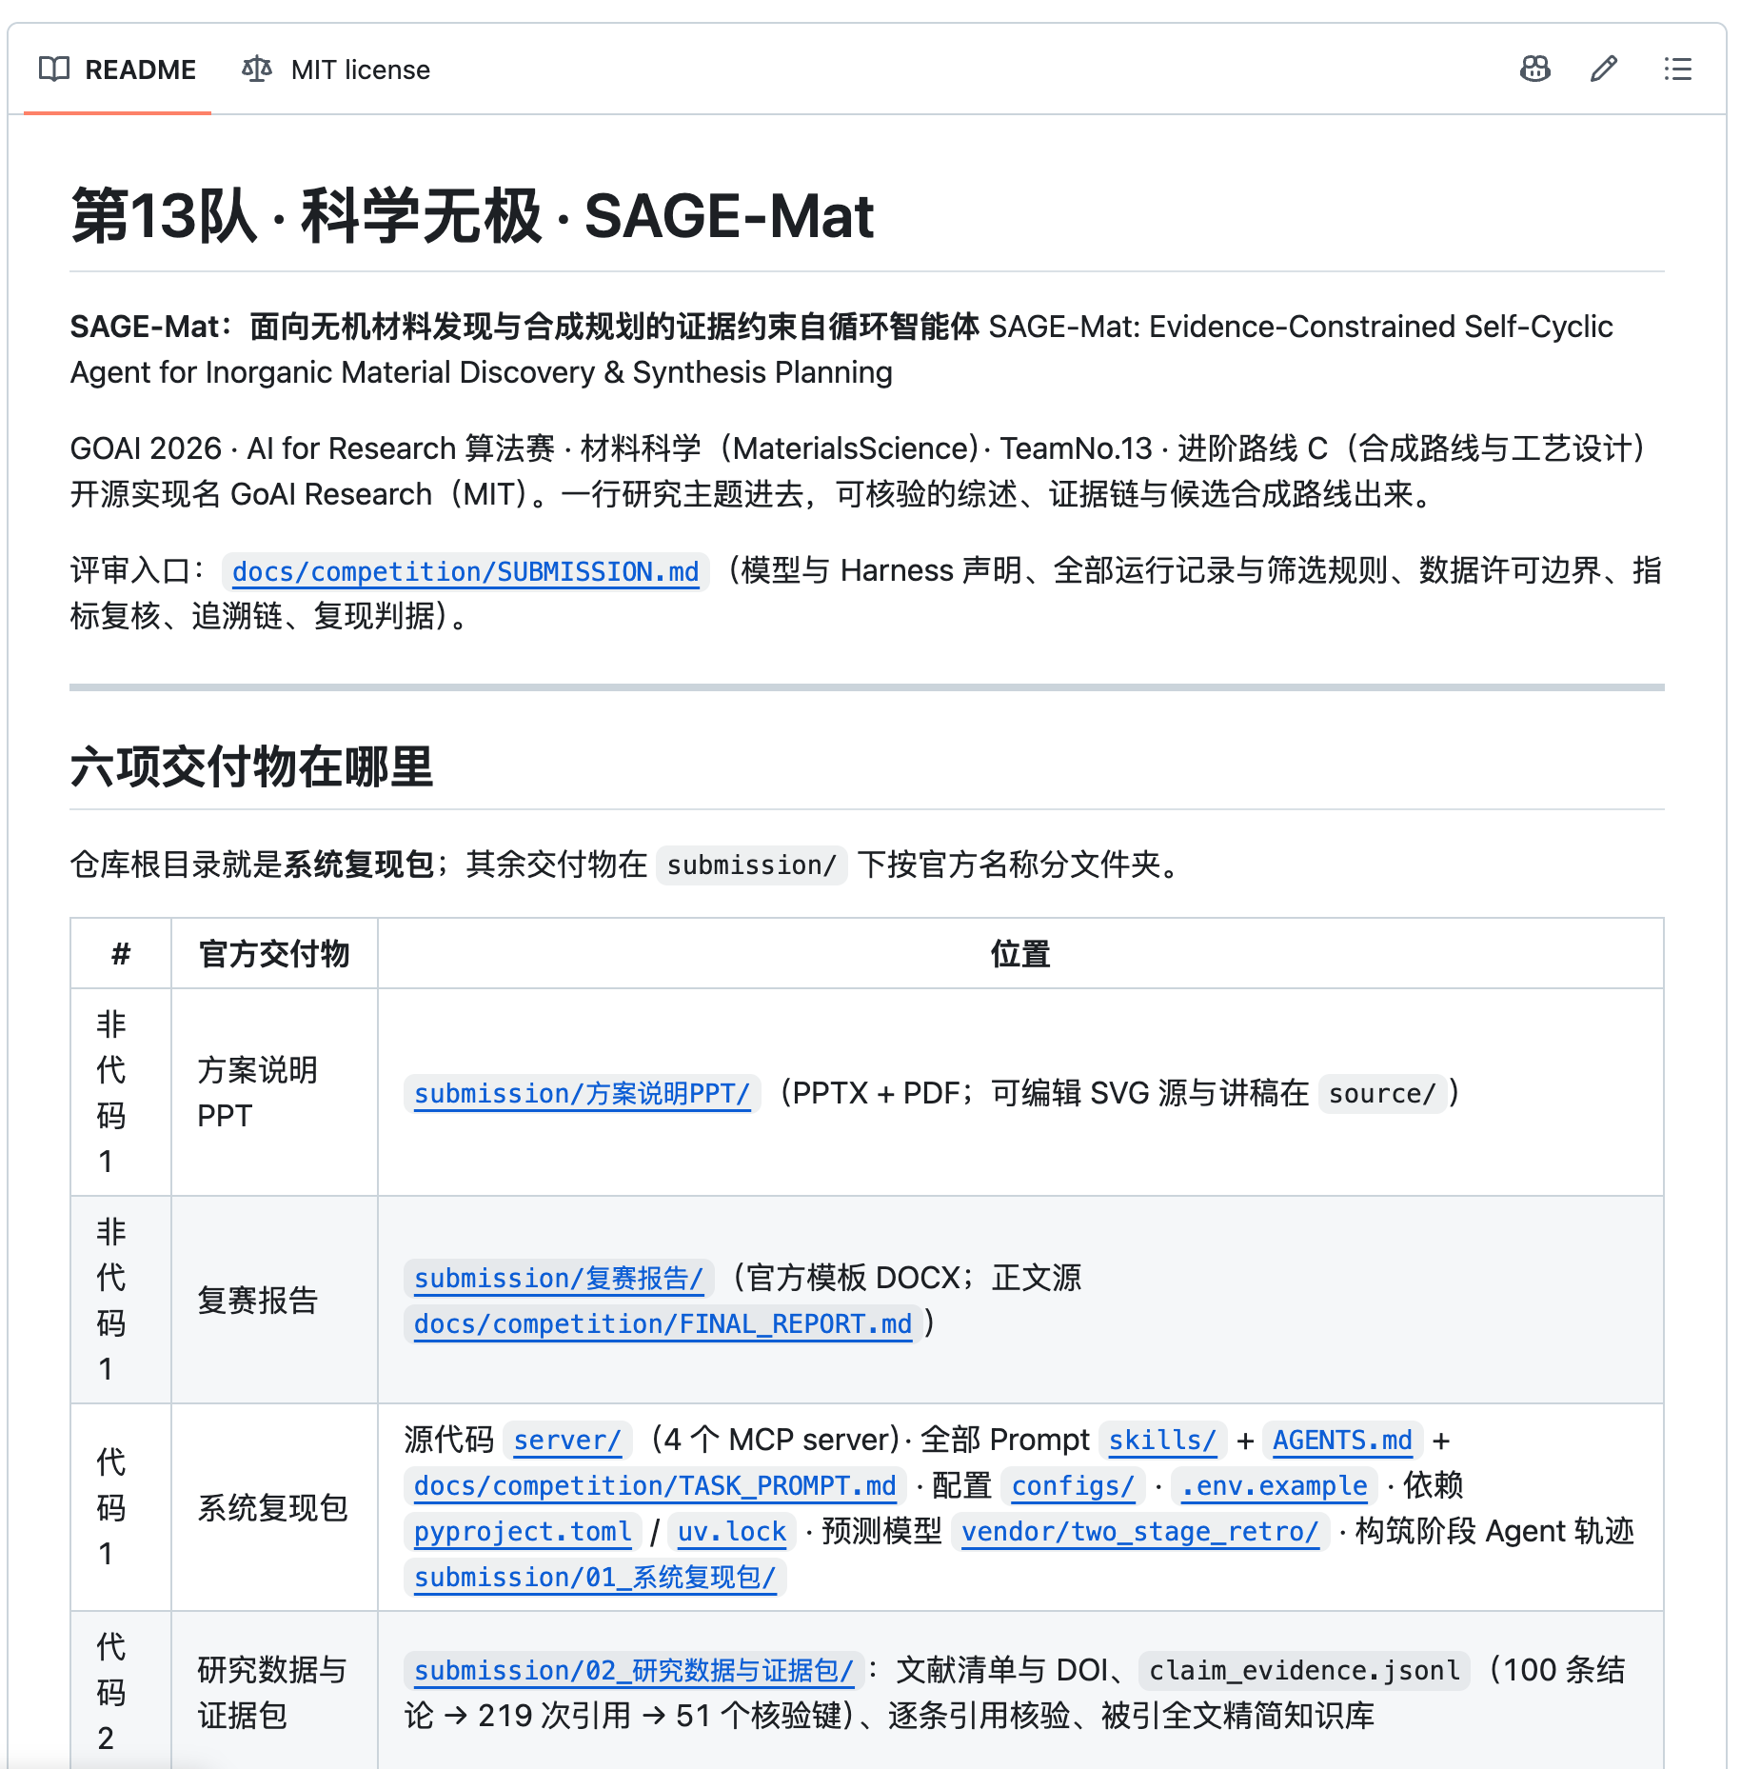
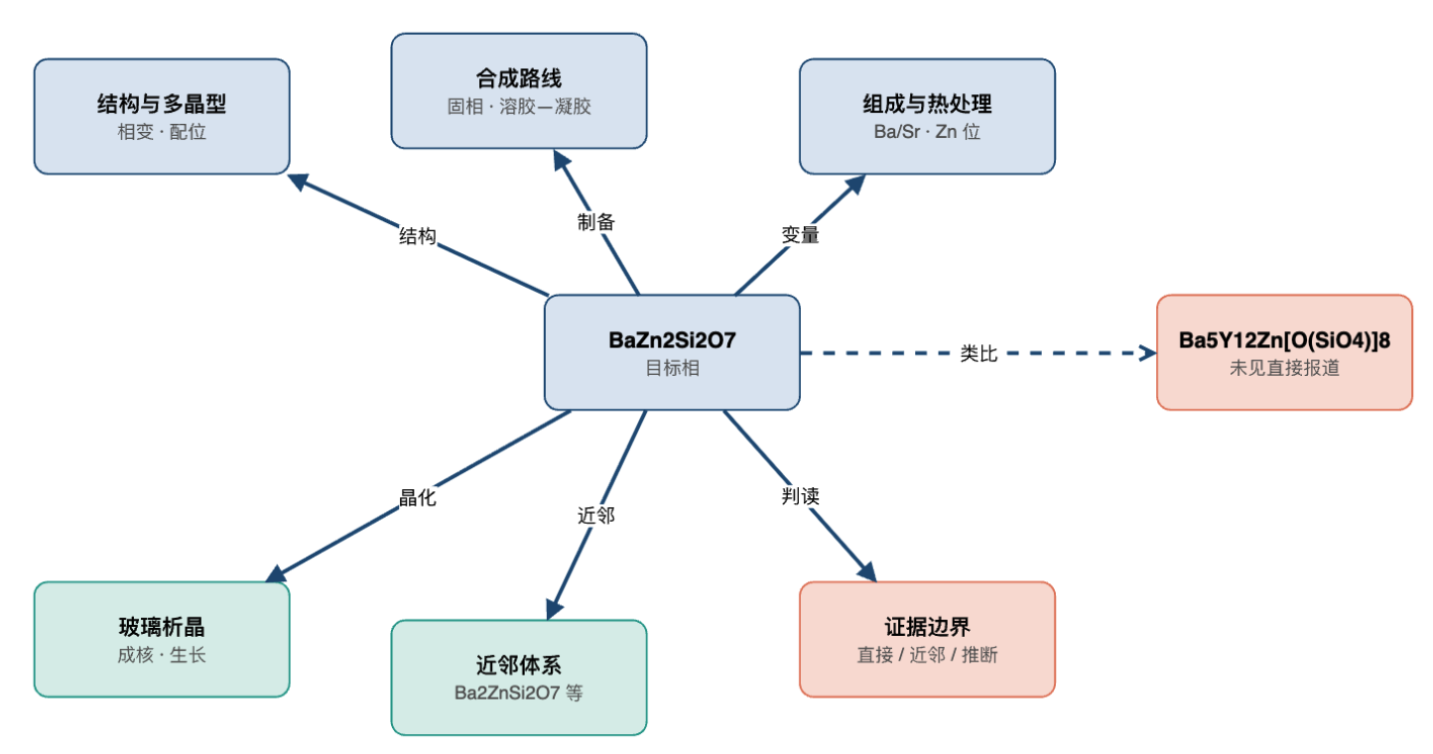
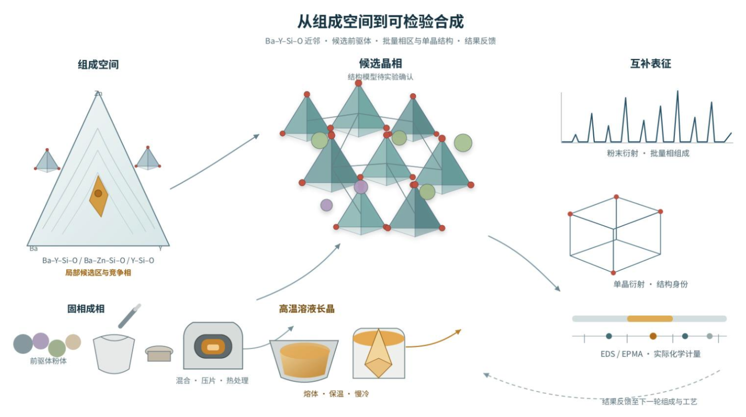
开源交付支持复跑、检查与扩展
SAGE-Mat 相关代码全面开源
相关合成方案与支撑材料全面开源
……
https://github.com/asimfish/goai_research

Slide 17
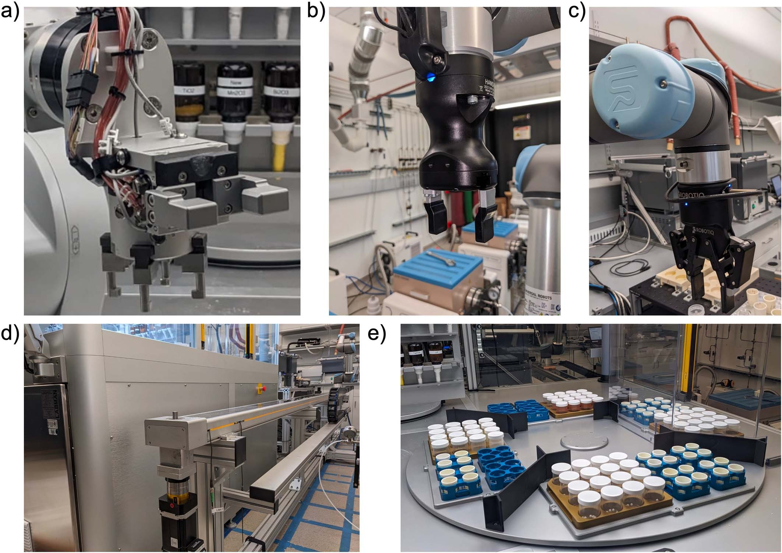
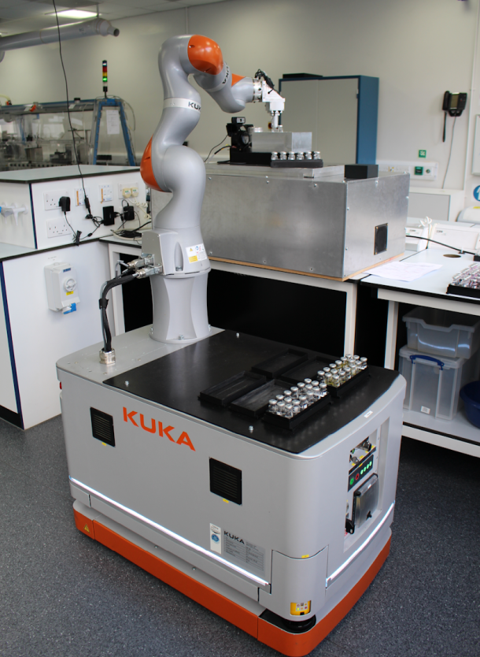
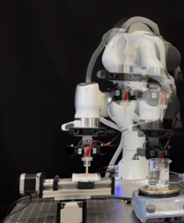

真实应用 – 下一步 – 国家纳米科学中心
化学自动化实验室

Slide 18

元素（可用做背景装饰）
Decorative Elements (for Background Use)

Slide 19


